Slide 1
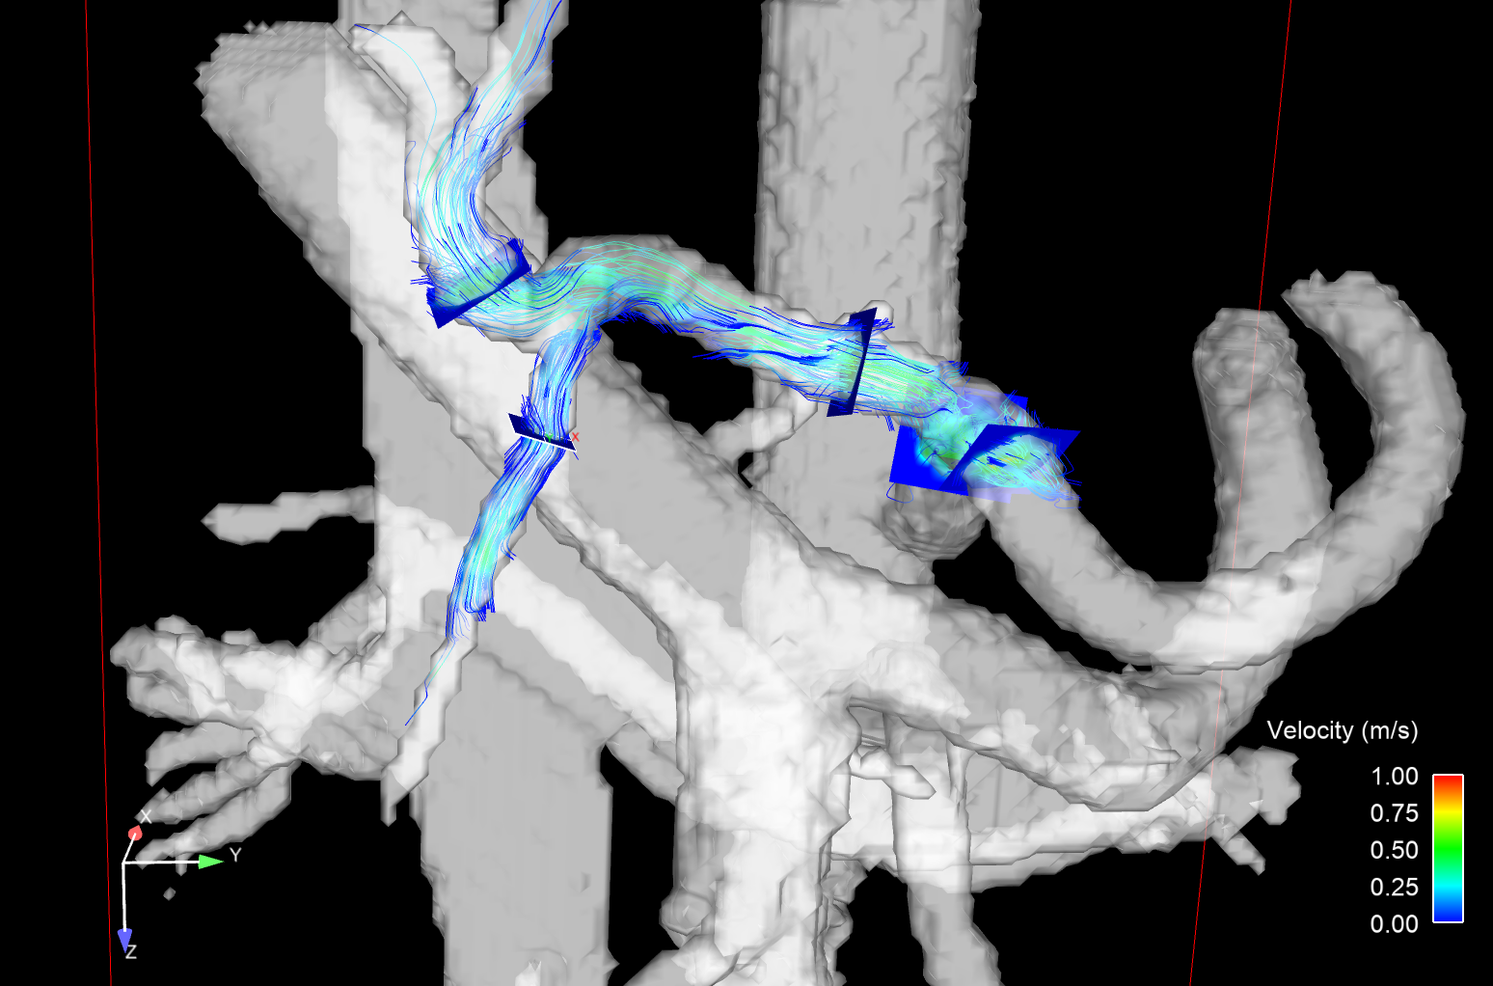
CHA
HAP
CA
SA
GDA

